Slide 1
بسمی تعالی scrum محمد رسول شفیعی

Slide 2
مقدمه
مدیریت پروژها یکی از ارکان اصلی موفقیت شرکت های مختلف،از جمله برنامه نویسی است.
در عصری که زبان های برنامه نویسی به سرعت در حال پیشرفت هستند،سیستم های مدیریت پروژه های قدیمی کارایی لازم را ندارند.
آلبرت انشیتین:
"حماقت اینه که یک کاربر بارها و بارها یک کار را به یک شکل انجام دهد و انتظار جواب های مختلف را داشته باشد."
استیو جابز:
"ما آدم های باهوش را استخدام نمی کنیم که بهشون بگیم چکاری باید انجام بدهند،ما آدم های باهوش را استخدام می کنیم که بگن چه کاری درست هست."

Slide 3
چرا سیستم های مدیریت پروژه های قدیمی کارایی لازم را ندارند؟
اجرای پروژه بطور متوالی و پشت سر
تعیین الزامات پروژه قبل از آغاز پروژه
تست محصول توسط کاربر و بازخورد مشتری در انتهای پروژه
مانند مدل آبشاری

Slide 4
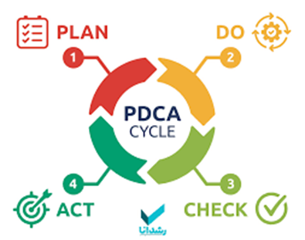
متد چابک
درباره انسان ها و همکاری اونها برای رسیدن به ارزشی با توجه به نیاز بازار است.
یک روش تکرارشونده،مشتری محور،انعطاف پذیر است.

Slide 5
اصول چابک
تیم با انگیزه
کار بر روی محصول
سرعت ثابت(توسعه پایدار)
تمرکز بر روی کار
سادگی
خود مدیریتی
رضایت مشتری
انعطاف پذیری (پذیرا بودن تغییرات)
تحویل محصول بصورت پیوسته
همکاری و ارتباط
اطمینان و پشتیبانی
ارتباط رو در رو

Slide 6
متد های چابک
پروژه های بزرگ
Nexus
Safe
Less
…
پروژه های کوچک
Scrum
Lean
Kanban
Xp
…

Slide 7
Scrum
یک محیط ساده،که به تیم ها و سازمان ها و آدم ها کمک می کند که یک محصول ارزشمند ارائه کنند که با تغییرات منطبق و تکرار شونده باشد.
توسط "deff sutherland" & "ken schwaber" در سال 1990 اولین نسخه تولید کردند.
شرکت هایی مثل گوگل ، اپل ، یاهو ، اسپاتیفای و ... از این متد استفاده می کنند.

Slide 8
ارزش ها
Courage
Opennes
Respect
Commitment
Focus

Slide 9
مراحل scrum
Artifacts
Product backlog
Sprint backlog
Sprint increment
Roles
Product owner
Scrum master
Development team
Events
Sprint
Sprint planning
Daily scrum
Backlog refinement
Sprint review
Sprint retrospective

Slide 10
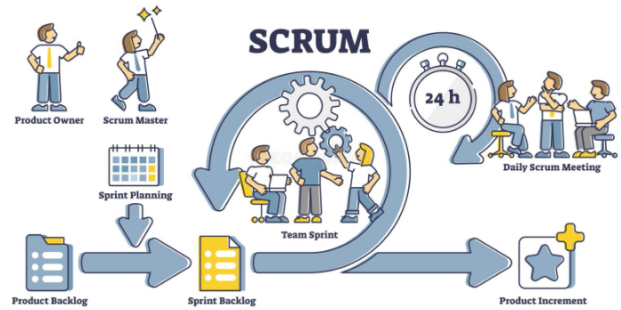

Slide 11
دید کلی
معایب:
تطابق نداشتن با همه پروژها
چالش تغییرات
نیاز تسلط به اصول اسکرام
برگزاری تعداد زیادی جلسه
تمرکز بر تعداد محدودی از اصول
مزایا:
انعطاف پذیر
تعامل مداوم با مشتری
تسلط بر تغییرات
تحویل مداوم

Slide 12
جمع بندی
در عصر حاضر تمامی کسب و کارها به دنبال بهینه سازی کارها و سرعت بخشیدن به روال انجام امور هستند.
کسب و کارهای مختلف برای سرعت بخشیدن به کارهایشان به چارچوبی برای مدیریت پروژه نیاز دارند واسکرام یکی از کارآمدترین چارچوب ها در این زمینه است.
البته اسکرام به تنهایی نمی تواند تمامی مشکلات را برطرف کند وحتی گاهی اوقات در ابتدای کار به دلیل آشنا نبودن اعضا ممکن است روند انجام کارها را کندتر کند؛اما پس از جا افتادن اعضا در چارچوب اسکرام، کارها به صورت منظم و دقیق انجام می شوند وسرعت انجام مراحل مختلف کار بالا می رود.

Slide 13
Thank you for your support

